Slide 1
План проведения недели математики
День первый (21 ноября). Открытие математической недели.
День второй (22 ноября). Конференция «Математика и жизнь» (6-10 классы)
День третий (23 ноября). Единый математический день (викторины, турниры смекалистых, игры, часы занимательной математики в дошкольной группе и 1-5 классах).
День четвертый (24 ноября).
Весёлые математические перемены (1-5 классы, 6-10 классы)
Устно-мимический журнал «300-летие М.В.Ломоносова» (6, 8а,10 классы).
День пятый (25 ноября).
Заседание в Клубе весёлых математиков (7, 8б, 9 классы).
Конкурс ученических поделок- аппликации из геометрических фигур (1-6 классы, дошкольная группа).
День шестой. Подведение итогов Недели математики.

Slide 2
Конференция старшеклассников «Математика и жизнь»
Содержание конференции:
Выступления учащихся по темам:
«Математика в геологии»
«Инженерная геология и строительство»
«Математика и астрономия»
«Математика в космонавтике»
«Химия и математика. Экологические проблемы»
«Метеорология и математика»
«Проверь себя» . Решение кроссворда, проверочное тестирование, составление схем по теме конференции.

Slide 3
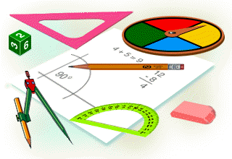
Математика и жизнь
Несколько десятков лет назад был объявлен конкурс на лучшее сочинение по теме: “Как человек без математики жил”. Победителю конкурса была назначена большая премия. Но премия так и осталась не выданной, так как не нашлось человека, который смог описать жизнь человека без математики.

Slide 4
Наука геология
Геология - это наука о строении и истории развития Земли.
Современная геология тесно связана и взаимодействует с другими науками, такими, как математика, физика, химия, биология и т. д.

Slide 5
Математика и геология

Slide 6
Математика и строительство
В строительстве на любом этапе работ встает вопрос о водоснабжение и о необходимости геологического изыскания.
Гидрогеолог выполняет инженерно-геологические исследования. Задача геолога поисковика - изучение геологического строения, свойств горных пород и прогноз их изменения при строительстве и эксплуатации колодца, скважины или дома. В состав геологических изысканий входит:
сбор и изучение имеющихся геологических материалов по району строительства;
инженерно-геологическая и гидрогеологическая съемка;
буровые разведочные работы;
опытные полевые работы;
составление отчета.

Slide 7
Инженерная геология
Инженерная геология изучает свойства грунтов (пластичность, прочность, сыпучесть, гигроскопичность). От свойств грунта зависит тип будущего фундамента, этажность зданий, тип строительных материалов, которые возможно использовать для возведения стен и перекрытий.

Slide 8
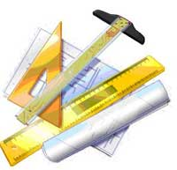
Проект здания
Проектирование здания и его сооружение
опирается на результаты инженерно-геологических изысканий.

Slide 9
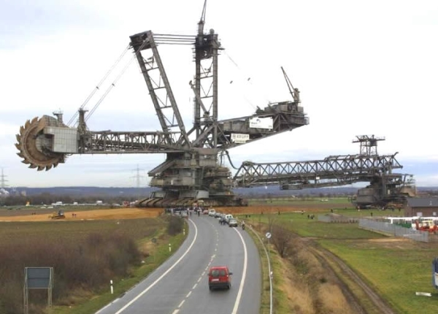
Добыча полезных ископаемых
Эта огромная машина была собрана для работ на угольных шахтах Германии.
На разработку и постройку этого гигантского экскаватора потребовалось 5 лет и
1 000 000 000$.

Slide 10
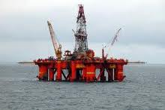
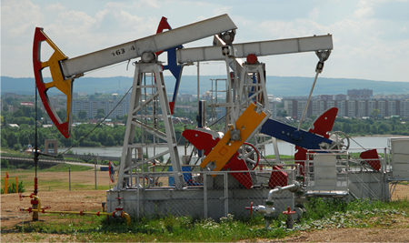
Добыча полезных ископаемых
Добыча нефти с платформы и добыча полезных ископаемых с земли

Slide 11
Математика и астрономия

Slide 12
Размеры планет

Slide 13
Астрономы-любители
Астрономы-любители наблюдают за ночным небом во время метеорного потока.
Занимаются изготовлением оптических инструментов. Исследуют кометы, астероиды, солнечную активность.
Открывают: переменные звезды, вспышки новых и сверхновых звёзд, кометы, астероиды.

Slide 14
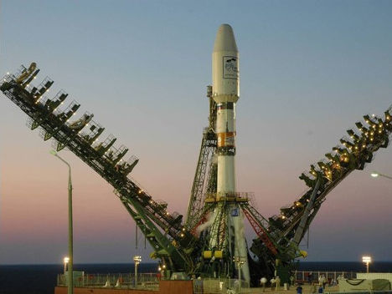
Математика в космонавтике

Slide 15
Космонавтика и математика

Slide 16
Космонавтика и математика

Slide 17
Химия и математика
Веление времени таково: химик сегодня должен знать высшую математику. Современная химия — наука, в которой экспериментальные результаты опираются на математическую теорию.

Slide 18
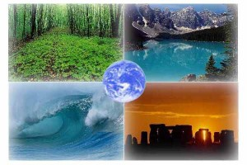
Экологические проблемы
Загрязнение мирового океана, уничтожение животных и растений, вырубка леса, засорение отходами производства заводов и фабрик – это экологические проблемы.
Поэтому на государственном уровне необходимо разумно рассчитывать и использовать природные ресурсы.
А каждый из нас должен беречь и ценить природу.

Slide 19
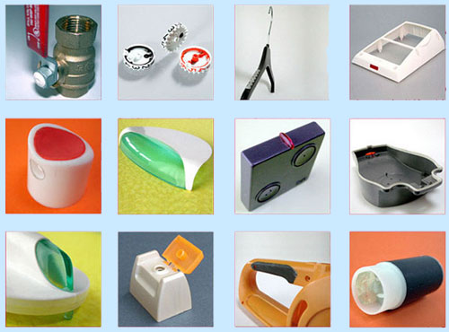
Химия и жизнь
При производстве и использовании средств бытовой химии без математики не обойтись!
Сейчас жизнь невозможна без пластмасс. Для изготовления пластмассовой детали необходимо провести проектирование (размеры детали, её чертеж), изготовление пресс-формы и выполнить литьё детали под давлением, рассчитать стоимость изделия.

Slide 20
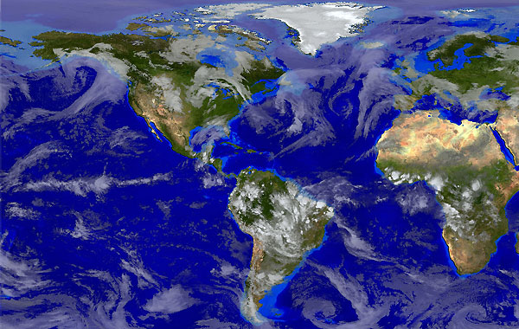
Математика и метеорология
Задача науки метеорологии – исследование атмосферных процессов и выяснение причин появления разных явлений в атмосфере с широким использованием современного математического аппарата.

Slide 21
Наука метеорология
Метеорология – наука о земной атмосфере, её строении, свойствах и происходящих в ней явлениях и процессах.
В ходе практического эксплуатации метеорологических данных выделяют прикладные отрасли метеорологии: сельскохозяйственная метеорология, авиационная метеорология, космическая метеорология, водная метеорология, медицинская метеорология и др.

Slide 22
Задача вычисления погоды
Первыми использовали вычисления для метеорологических прогнозов два крупных математика – А. А.Фридман, создатель советской школы динамической метеорологии, и англичанин Л. Ричардсон.
Льюис Ричардсон в 1920 году первым использовал математику для прогноза погоды. Он выдвинул такое предположение: поскольку все процессы в атмосфере подчиняются физическим законам, можно предсказывать погоду с помощью математических методов. Если одновременно измерить температуру, влажность, давление и силу ветра в равноудаленных друг от друга точках земного шара на различных фиксированных высотах в атмосфере, а затем по этим данным рассчитать синоптические характеристики на следующий момент времени, можно предсказать погоду. Процесс вычисления оказался таким трудоемким, что атмосферный фронт успевал пройти, пока синоптики производили свои расчеты.
Дело Ричардсона продолжили русские ученые. Они упростили вычисления в 1940 году и сократили прогноз до трёх суток. Это стало возможным с появлением ЭВМ. С помощью расчетов Ричардсона метеорологи разработали комплексную модель численного прогноза — ряд математических формул, которые учитывают все известные физические законы, управляющие погодными явлениями.

Slide 23
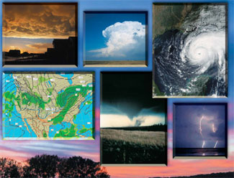
Математика и прогноз погоды
Синоптическая метеорология занимает особое место.
Знание причин появления разных атмосферных явлений: гроза, смерч, тайфун, наводнение, умение предсказывать с помощью математических методов эти явления, в особенности стихийные, имеет большое практическое значение.

Slide 24
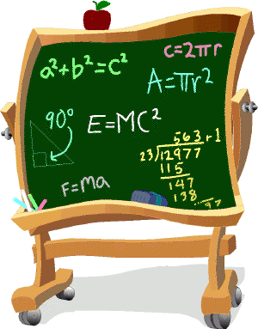
Стремительно изменяется мир и сама жизнь. В неё входят новые технологии. Только математика и решение задач в традиционном понимании не изменяют себе. Математические законы проверены и систематизированы, поэтому человек в важные моменты может положиться на неё, решить любую задачу. Математика не подведёт.

Slide 25
Математика – это не скучный школьный предмет
Математика является языком науки.
Математику используют в повседневной жизни и научной деятельности. Математика – это увлекательный мир чисел. Изучайте ее с удовольствием. Будьте любознательны, пытливы, настойчивы при решении задач. Только тогда вам улыбнется удача.

